Slide 1
ĐẠO ĐỨC 3
CHỦ ĐỀ 4: GIỮ LỜI HỨA
BÀI 5: GIỮ LỜI HỨA (TIẾT 2)

Slide 2
KHỞI ĐỘNG

Slide 3
- Trò chơi: “Làm theo lời tôi nói - không làm theo lời tôi làm”.
- Bạn nào đã thực hiện được 5 điều Bác Hồ dạy?
- Thế nào là giữ lời hứa?

Slide 4
KHÁM PHÁ

Slide 5
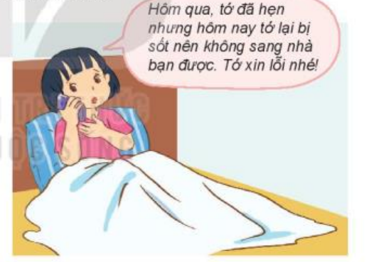
1. Tìm hiểu sự cần thiết phải giữ lời hứa
*Đọc các trường hợp dưới đây và trả lời câu hỏi:
Ly là người đúng hẹn. Bạn luôn cố gắng giữ đúng lời hứa. Bạn chỉ hứa những điều mà mình có thể thực hiện được. Nếu không thực hiện được lời hứa, bạn giải thích rõ lí do và xin lỗi người mình đã hứa. Vì vậy, Ly luôn được cha mẹ, thầy cô và bạn bè tin tưởng, quý mến.
Em có nhận xét gì về việc thực hiện lời hứa của Ly?
- Ly rất có trách nhiệm với những lời hứa của mình và luôn cố gắng để thực hiện chúng. Khi không thể giữ lời bạn cũng giải thích rõ lí do và xin lỗi người mình đã hứa.

Slide 6
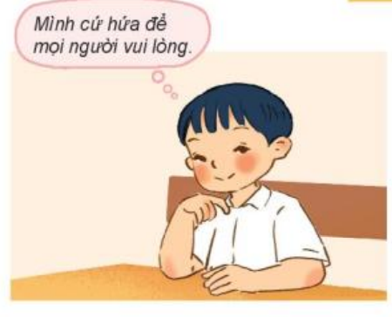
Ở lớp, Huy có biệt danh là “Huy hứa hẹn” vì bạn hứa rất nhiều nhưng ít khi thực hiện. Huy cho rằng cứ hứa cho mọi người vui còn thực hiện hay không lại là chuyện khác. Dần dần, không ai tin vào lời hứa của Huy nữa.
Em có nhận xét gì về việc thực hiện lời hứa của Huy?
- Huy không có ý thức phải giữ và thực hiện lời hứa của mình. Những điều bạn nói chỉ là hứa xuông, không thực hiện được và cũng không cảm thấy có lỗi vì điều đó.
* Theo em, vì sao phải giữ lời hứa?
- Theo em, chúng ta phải giữ lời hứa để nhận được sự tin tưởng, quý mến từ mọi người xung quanh.

Slide 7
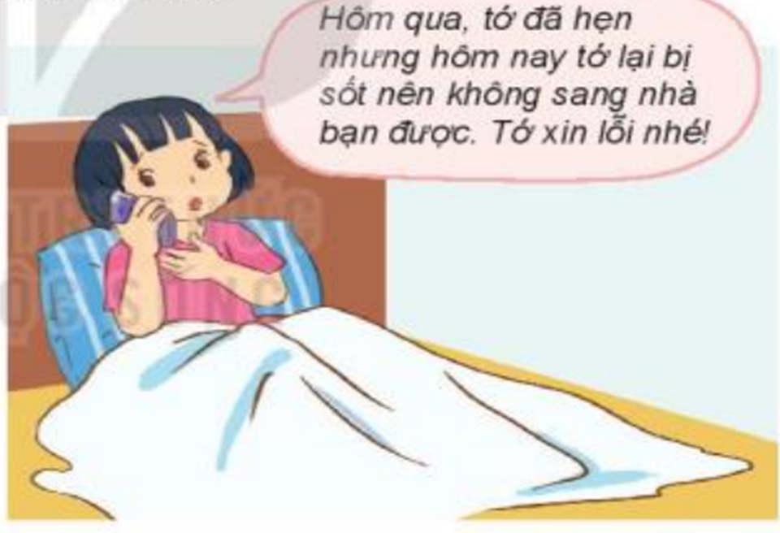
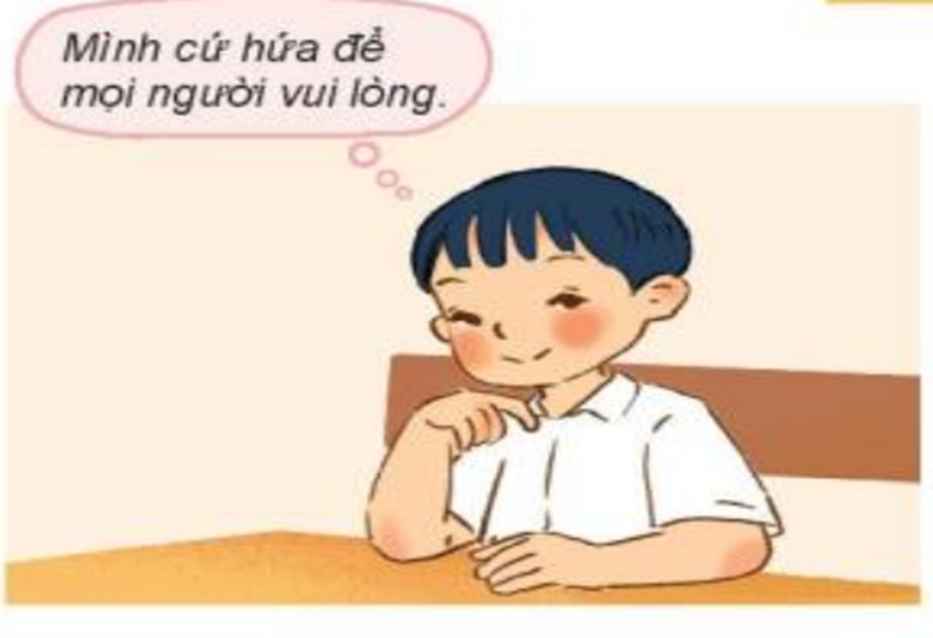
* Kết luận: Ly đã luôn cố gắng thực hiện lời hứa của mình, coi trọng lời hứa. Huy thì luôn hứa nhưng không thực hiện lời hứa đó. Việc giữ lời hứa là thể hiện sự tự trọng và tôn trọng người khác. Người biết giữ lời hứa sẽ được người khác quý trọng, sự tin tưởng, quý mến từ mọi người xung quanh.

Slide 8
2. Thảo luận về các cách để giữ lời hứa
Thảo luận nhóm 4
- Những điều em nên làm để giữ đúng lời hứa.
- Những điều em nên tránh khi hứa với người khác.
- Cách ứng xử khi em không thể thực hiện lời hứa của mình.

Slide 9
- Những điều em nên làm để giữ đúng lời hứa: đúng hẹn; chỉ hứa những điều trong khả năng của mình có thể thực hiện được; đã hứa là phải cố gắng thực hiện cho bằng được.
- Những điều em nên tránh khi hứa với người khác: sai hẹn, hứa suông mà không làm.
- Những cách ứng xử khi không thực hiện được lời hứa: gọi điện xin lỗi và giải thích lí do thất hứa; nhờ bố mẹ, người thân giải thích lí do với người được mình hứa; gặp trực tiếp xin lỗi và giải thích rõ lí do thất hứa…

Slide 10
VẬN DỤNG

Slide 11
- Chia sẻ về những điều em đã hứa với người khác. Khi đó em đã thực hiện lời hứa của mình như thế nào?
* Dặn dò: Thực hiện giữ lời hứa cùng khuyên mọi người cần phải biết giữ lời hứa, chuẩn bị cho tiết 3 của bài.

Slide 12
CHÀO TẠM BIỆT CÁC BẠN NHỎ
卡/通/教/育/类/模/板

